Slide 1
Эмуляция HID-устройств при помощи микроконтроллера
DCG 7812

Slide 2


Slide 3
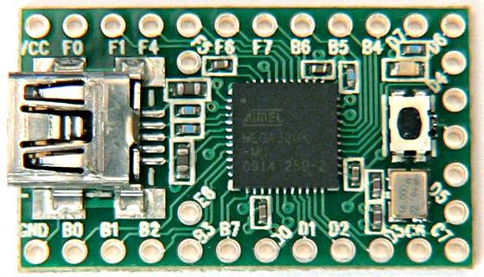
Teensy 2.0?

Slide 4
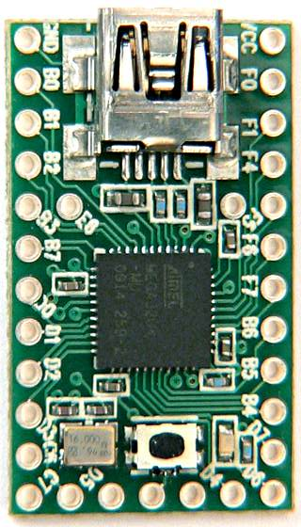
Teensy 2.0!
16 MHz
32 Kb ROM
I/O порты
USB

Slide 5

Задача?

Slide 6
Быстрый старт
Social Engineering Toolkit + Metasploit
TeensyDuino + PHUKD lib

Slide 7
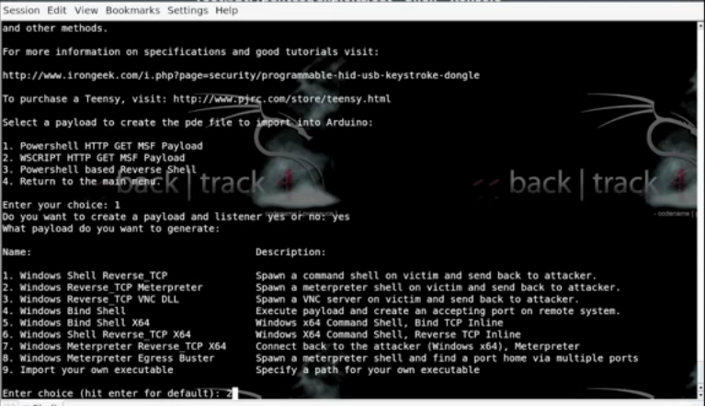
SET + MSF

Slide 8
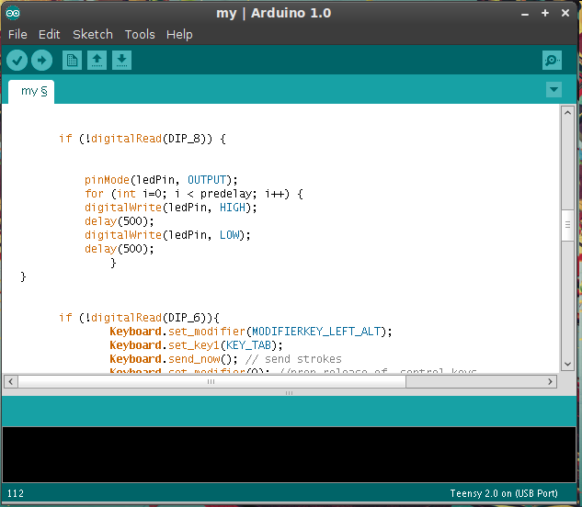
Arduino + teensy plugin

Slide 9
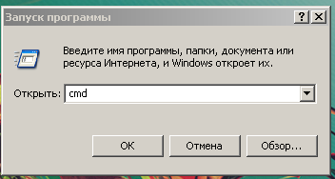
Windows
CommandAtRunBarMSWIN(“cmd”);
Wscript, PowerShell, ftp, …

Slide 10
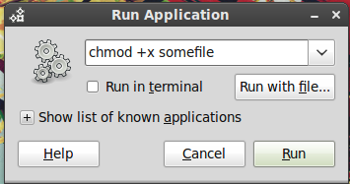
Linux(Gnome)
CommandAtRunBarGnome(“chmod +x somefile”);
Bash, wget, Perl, ...

Slide 11
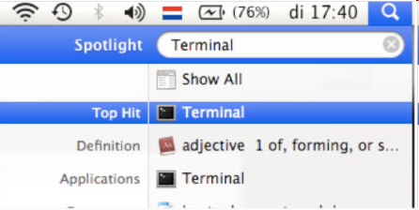
Mac OS X
CommandAtRunBarOSX(“Terminal”);
Bash, Curl, …

Slide 12
Что мы можем?
Исполнение «клавиатурных макросов»
Download & execute
Txt -> Base64Decode() -> exe
Активация по таймеру

Slide 13
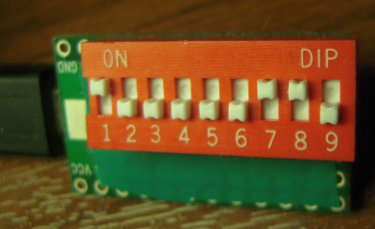
Больше полезных нагрузок!
Windows
Linux
Download&exec
ROM payload
Ping Google
Alt+Tab в цикле
Сообщение в блокноте
Использовать задержку
Переключение раскладки

Slide 14
Удаленное управление
Фоторезистор
ИК-приемник

Slide 15
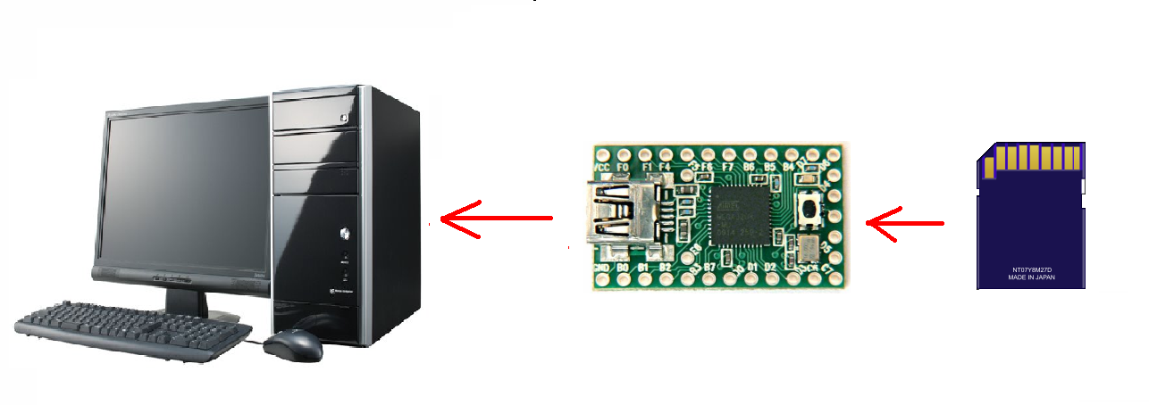
Расширение памяти
Teensy+SD-card

Slide 16
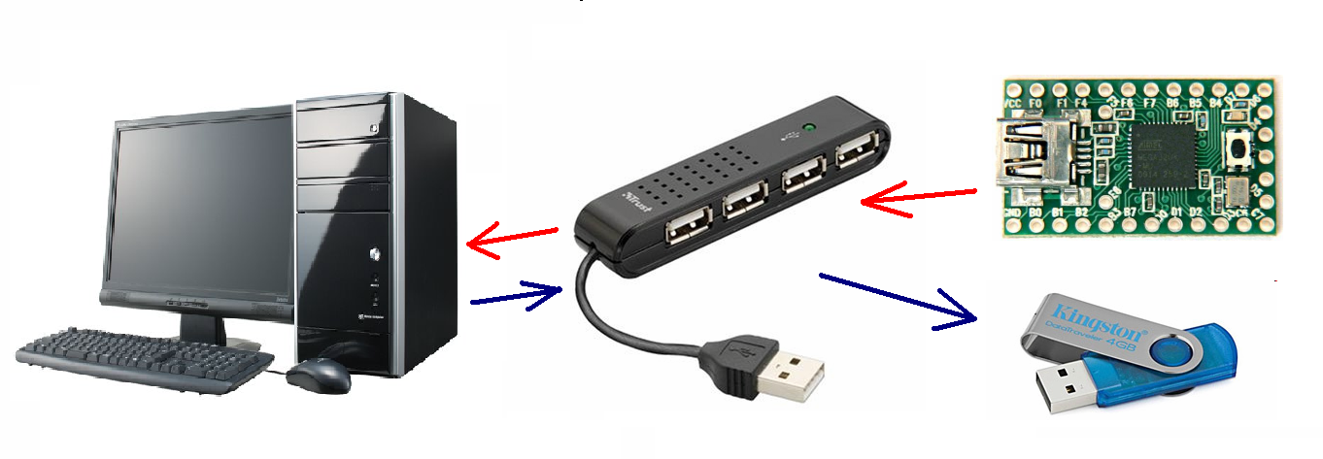
Расширение памяти
USB-hub

Slide 17
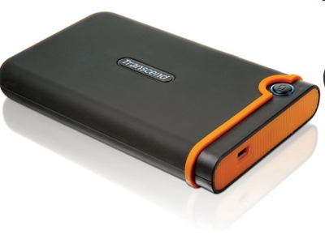
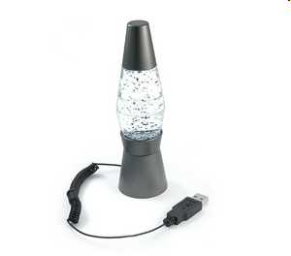
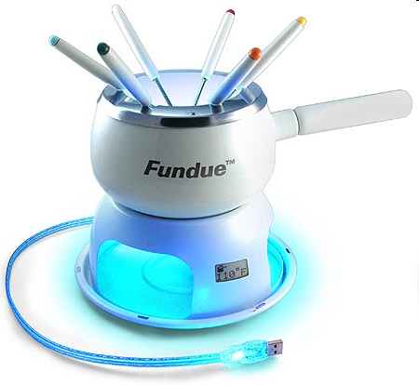
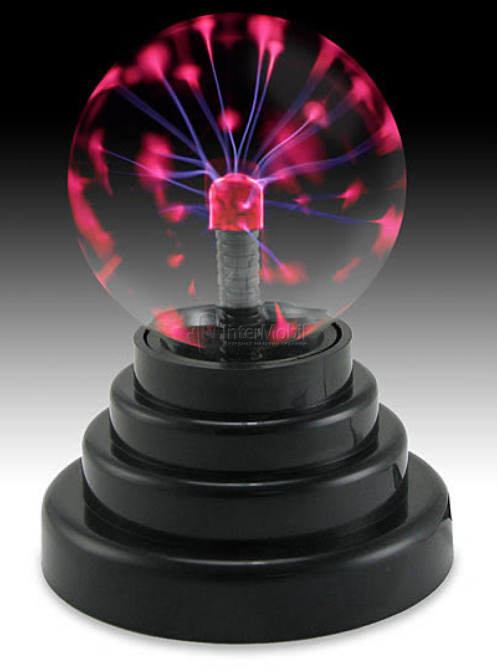

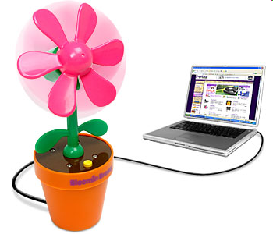
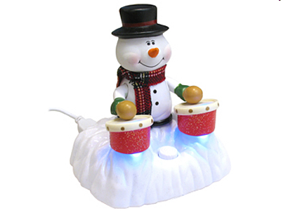
Угрозы?

Slide 18
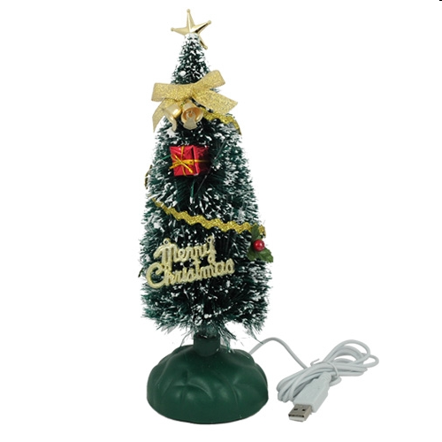
С наступающим!

